Slide 1
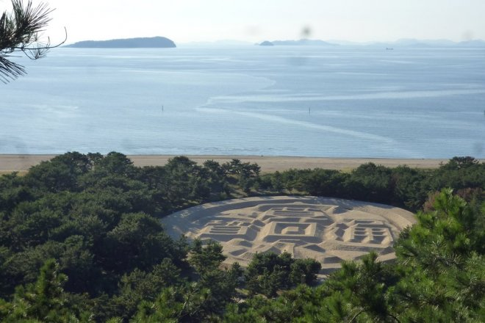
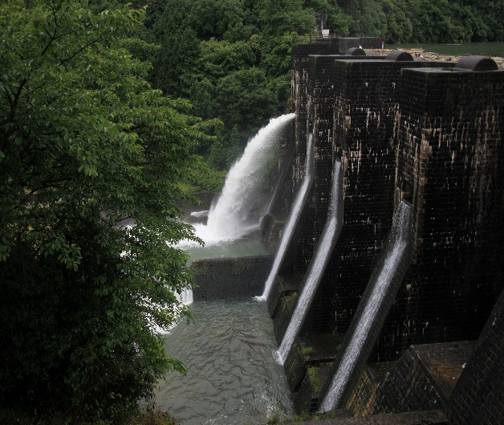
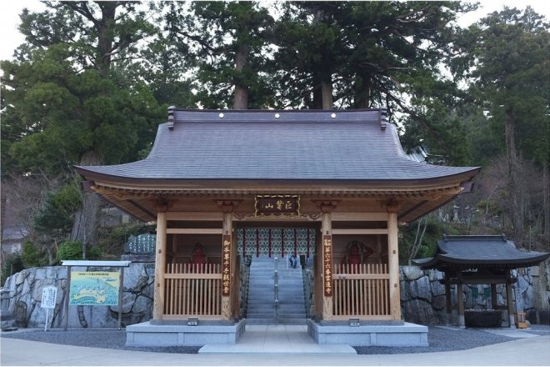
おすすめ観光スポット 【観音寺市】
琴弾公園
連絡先 観音寺市商工観光課 0875-23-3933
瀬戸内海国立公園に含まれる「名勝・琴弾公園」は約48ヘクタールの広さを誇り、名所、旧跡が点在しています。中でも、外周345ｍの巨大な銭形砂絵「寛永通宝」は市内で一番人気の観光スポットで、展望台からの眺めは絶景です。園内には黒松5万本が群生しており、「日本白砂青松100選」に選定されています。有明浜は「日本の渚100選」に選定されている遠浅の海岸で、珍しい海浜植物が咲くことで有名。夏には人気海水浴場として家族連れを中心に多くの人が訪れます。また、「日本さくら名所100選」にも選ばれており、春には約200本のソメイヨシノが咲き乱れ、ぼんぼりの灯りに照らされた夜桜も楽しめます。その他、ツヅジやフジなどの花も四季に彩りを添えます。
豊稔池堰堤
連絡先 観音寺市商工観光課 0875-23-3933
阿讃山脈を分け入る柞田川上流に「豊稔池堰堤」があります。長い年月の風雨にさらされた堰堤は、まるで中世ヨーロッパの古城を思わせる偉容と風格があり、水を湛えた水面と周囲の山並みとの調和で四季折々に見事な景観を見せてくれます。堤長145.5ｍ、堤高30.4ｍのコンクリート造溜池堰堤で、中央部が5個のアーチと6個の扶壁（バットレス）からなるマルチプルアーチ式で、その先駆的かつ希少な構造形式は農業土木史上価値が高く、重要文化財（建造物）に指定されています。特に、夏に行われる「ゆる抜き（放流）」の風景は季節の風物詩として知られています。
雲辺寺
連絡先 0883-74-0066
阿讃山脈の雲辺寺山（標高927m）にあり、四国霊場中最高峰に位置することから別名「四国高野」と呼ばれています。徳島県にありますが、四国八十八箇所霊場としては香川県の第1番札所になっています。
およそ1200年の歴史があり、弘法大師が刻んだといわれる秘仏「千手観音菩薩像」が本尊としてまつられています。初夏のあじさい、秋の紅葉、冬は麓との平均温度差が10℃もあるため、一面銀世界が広がります。山頂からは、遠くは瀬戸大橋まで見渡せます。

Slide 2
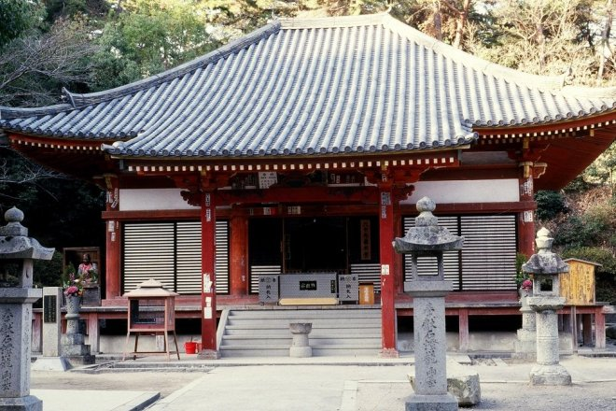
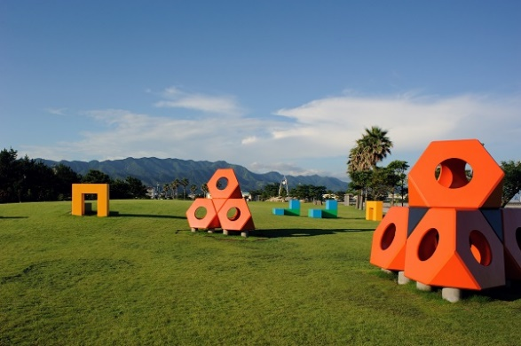
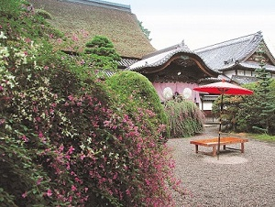
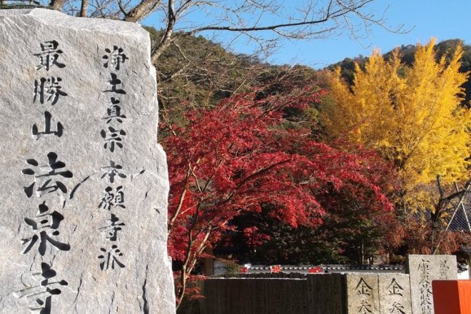
おすすめ観光スポット 【観音寺市】
観音寺・神恵院
連絡先 0875-25-3871
今から1300年ほど前に、日証上人が琴弾八幡宮の別当として創立しました。大同年間（806-809）弘法大師が7代目住職の時、本尊聖観世音菩薩をはじめ諸像を安置、七堂伽藍を建立し観音寺と改めました。四国霊場88ヶ所の内、琴弾八幡宮が68番、観音寺が69番となりました。明治初年、神仏分離で、琴弾八幡宮の本地仏を西金堂に移し神恵院を68番の本堂としたため、四国霊場唯一の珍しい1寺2霊場となっています。
一の宮公園
連絡先 観音寺市商工観光課 0875-23-3933
恋人の聖地に認定されている一の宮公園。広々とした芝生広場の中央には、時計塔「一の宮ドリームタワー」があり、タワーの鐘をならすと、幸せになれるといわれています。2011年3月には、世界的彫刻家イサム・ノグチがデザインした遊具彫刻が園内に設置されました。その他、海水浴場、キャンプ場、テニスコート等があり、潮風を感じながら、レジャーを楽しむことができます。初夏には海浜植物のハマヒルガオが可愛い花を咲かせます。
海岸線には、やしの木が立ち並び、リゾート気分いっぱいです。
萩原寺
連絡先 0875-54-2066
萩原寺は、大同2年（807）弘法大師によって開基されたと伝えられ、平安時代には仏法興隆の一大拠点となりました。江戸時代には末寺280余ヶ寺を統轄した本寺として、輝かしい歴史を持っており、現在でもその名残りを見ることができます。境内は、本堂、仁王門、大師堂、客殿、宝物館など九つの堂宇が建ち並んでいます。とくに宝物館には、重要文化財に指定されている「急就章」「法華曼陀羅図」「観経曼陀羅図」のほか、数百点におよぶ寺宝が納められています。9月になると、約2,000株の萩の花が咲き乱れ、野点茶会や琴の演奏などが楽しめる萩まつりが開催されます。
法泉寺
連絡先 0875-54-4178
樹齢100～150年程のもみじ10数本を含む約30本のもみじが植えられており、紅葉の季節には境内を赤く染め上げます。11月には、もみじ祭りが開催され、琴の演奏や野点茶会などを楽しむ人でにぎわいます。山門をくぐり左側にはお釈迦様ゆかりの木と知られる「菩提樹（ぼだいじゅ）」があります。この木は香川県の保存木で、樹齢約400年と推定されています。同じく樹齢400年で観音寺市の指定文化財（天然記念物）の「ラカンマキ」も植えられており、法泉寺では希少価値の高い樹木がご覧いただけます。

Slide 3
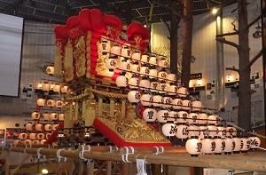
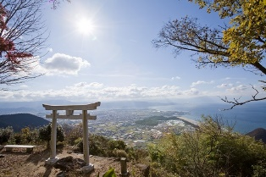
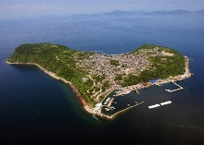
おすすめ観光スポット 【観音寺市】
ちょうさ会館
連絡先 0875-52-5500
観音寺市内には、110数台もの「ちょうさ（太鼓台）」と呼ばれる山車があります。10月になると、市内各地でちょうさ祭りが催され、勇壮な「ちょうさ」が街中を練り歩きます。ちょうさ会館では、貴重な席船、「ちょうさ」の実物の展示とともに、300インチ（横6ｍ、縦4ｍ60ｃｍ）の巨大スクリーンで3日間にわたる祭りのすべてを体感できます。また、祭りの歴史や「ちょうさ」の刺繍・飾りなどの技術を分かりやすく紹介しています。
高屋神社
連絡先 0875-24-3957
高屋神社は讃岐に二十四ある延喜式内社の一つで、古くから格式ある神社です。標高407メートルの稲積山の頂上に本宮があるため、「稲積神社」、「稲積さん」ともよばれています。本宮からは観音寺市内と美しい瀬戸内海が一望できます。それゆえに、本宮の鳥居は「天空の鳥居」ともいわれています。春には市内で唯一、春にちょうさが奉納される高屋まつりが開催されます。満開の桜の中、勇壮なちょうさが坂道を登っていく風景は高屋神社ならではの風景です。
伊吹島
観音寺市商工観光課 0875-23-3933
観音寺港沖約10km、燧灘のほぼ中央に浮かぶ面積1.05平方kmの香川県最西端の小さな島です。うどんのダシに欠かせない「いりこ」の生産が盛んで、「いりこの島」として有名です。伊吹島の言語は独特の特徴を持ち、古語に属する方言や特殊な敬語が使われ、平安時代のアクセントが残っています。また、お神楽や出部屋など独自の文化があり、歴史的にも言語学的にも貴重な島と言われています。
瀬戸内国際芸術祭の開催地でもあり、「トイレの家」、「イリコ庵」などの芸術作品も楽しめます。

